Slide 1


Zoom研修会
簡易マニュアル
大東・四條畷 医療・介護連携推進協議会
2020年度第2回研修会 2021年3月27日（土）開催用作成
連携支援WG

Slide 2
目次
・概要 ３ページ
・使用方法の説明 ４～５ページ
① PCの場合 ６～１３ページ
② スマホ・タブレットの場合 １４～２２ページ
③ アプリから入る場合 ２３～２４ページ
・トラブル発生時の対応 ２５〜２６ページ

Slide 3
ズームって何？
Zoomとは、無料でテレビ電話会議や研修が出来るアプリです。
招待されたミーティングに参加するだけであれば、アカウント作成不要。
インターネット通信が出来る環境（光回線、Wi-Fi、モバイルデータ通信等）
があれば、どこでも、誰とでも会話ができます。

Slide 4



あなたの使用環境は？
※事前に契約内容を確認することをおススメします。
□ 有線接続
（光回線など）
□ Wi-Fi
（社内無線Lan、ポケットWi-Fiなど）
□ モバイルデータ通信
（docomo・au・softbankなど）
ちなみに、Zoomのデータ通信料は、
YouTube動画視聴（標準画質）の半分～2/3程度といわれています。

Slide 5

どのツールを使いますか？
パソコンを使う場合
➡ ６ページへ
スマホを使う場合
➡ １４ページへ
タブレットを使う場合
➡ １４ページへ

Slide 6

① PCでZoomに参加する

Slide 7

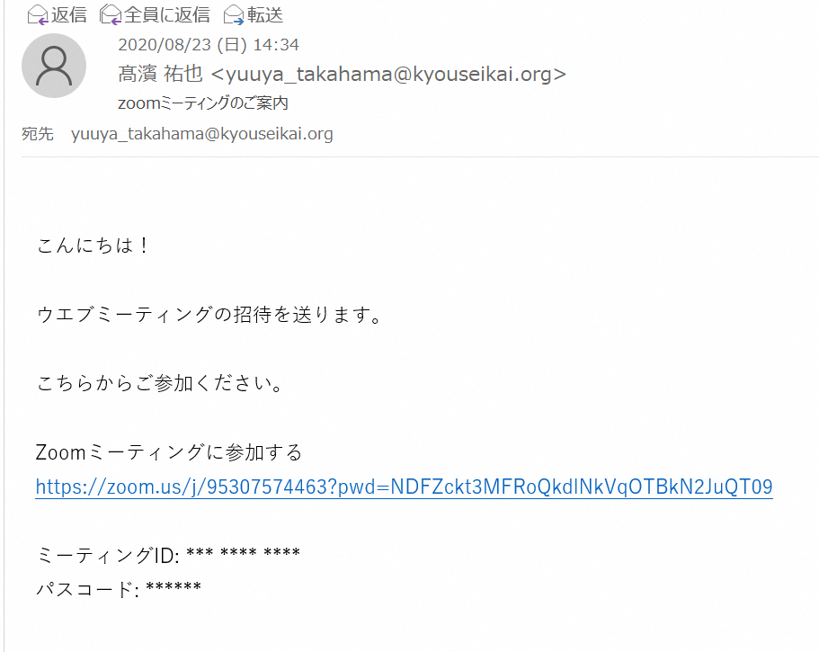
１．招待メールの確認
URLをクリック
➡ 手順３へ
※ミーティングIDとパスコード
での参加方法は２０ページへ

Slide 8
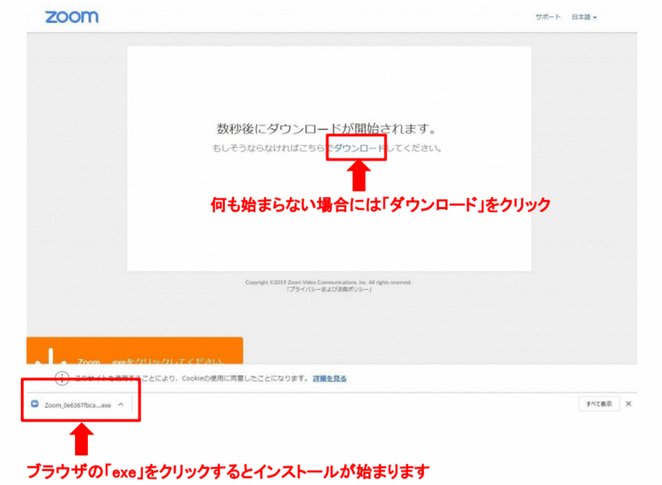
２．Zoomの立ち上げ
※初めて使う場合、
又は、zoomアプリ未インストールの場合
招待メールのURLを
クリックすると、
アプリのインストール
が始まります。
➡ 手順４へ

Slide 9
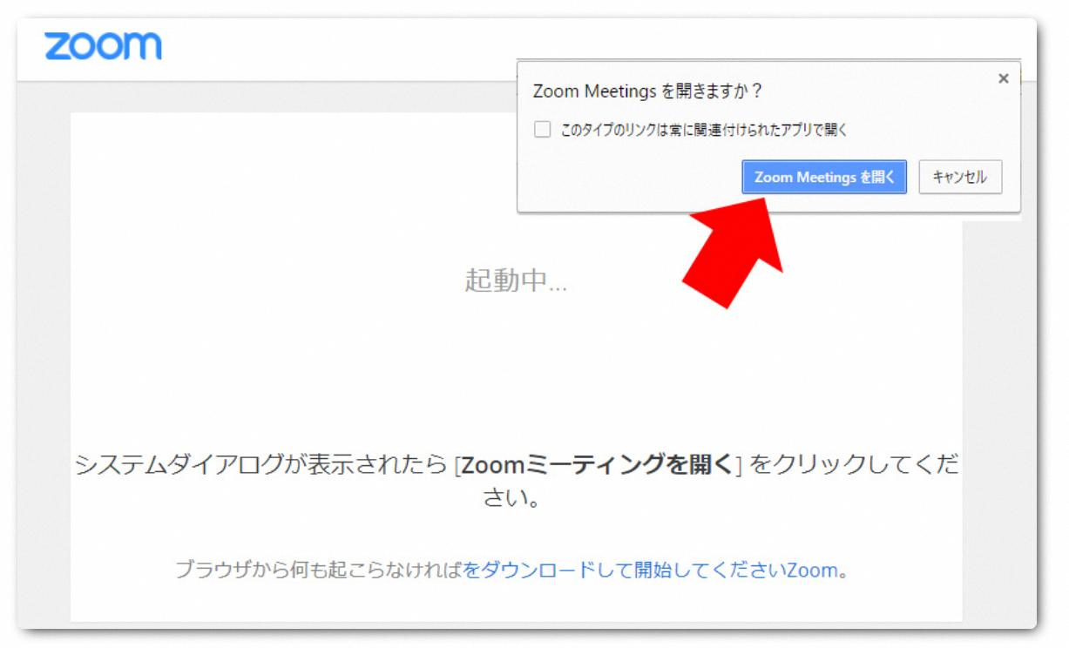
３．Zoomの立ち上げ
※２回目以降、
又は、zoomアプリインストール済の場合
左の画面になったら、
【Zoom Meetingsを開く】
をクリック！
アプリが立ち上がります。
➡ 手順４へ

Slide 10
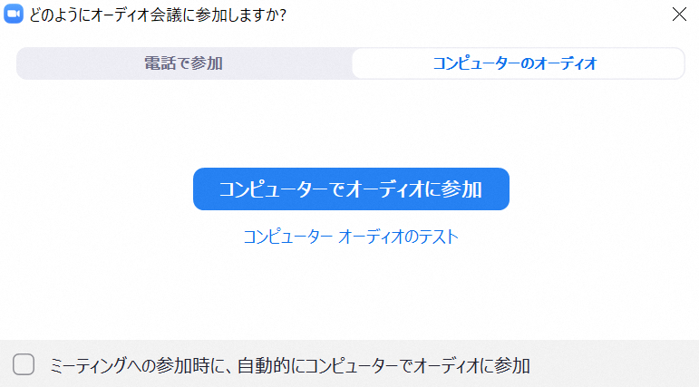
４．マイク・スピーカー
との接続
【コンピュータで
オーディオに参加】
をクリック
➡ 手順５へ

Slide 11
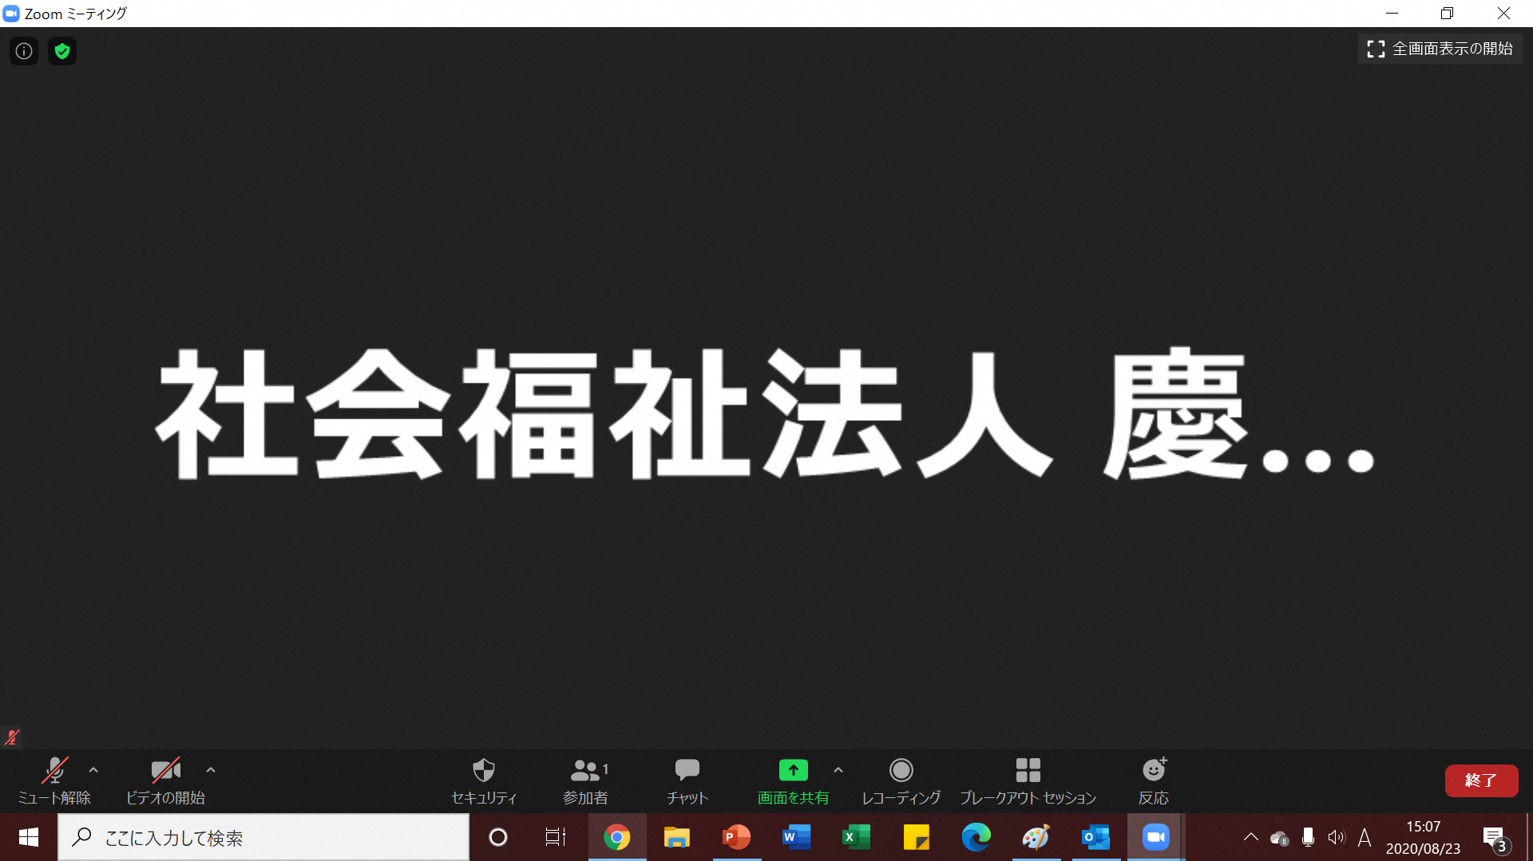
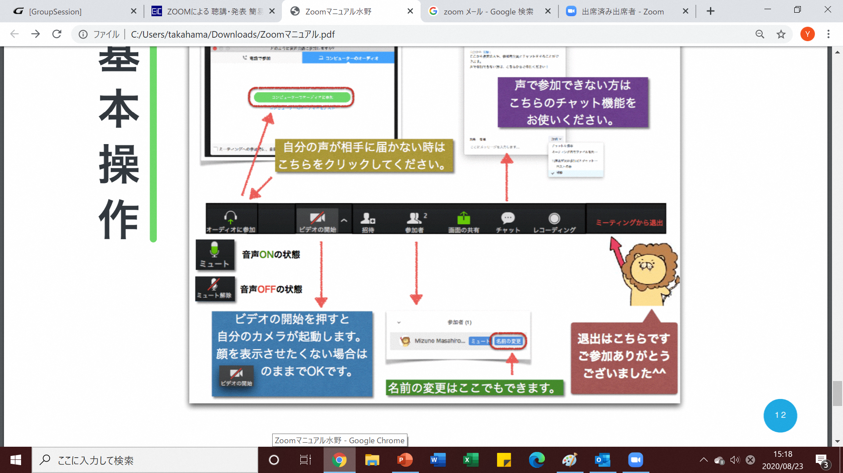
５．研修場面での基本操作
操作メニュー
クリックでオンオフ切り替え
こちらから退室
※顔を表示したくないときは
オフのままでOK
（但し、顔出し指定の会議・研修ではオンに）
※基本的にマイクはオフ

Slide 12
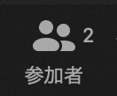
６．名前の変更
操作メニュー
「参加者」を選択
↓
「◯◯◯◯（私）」にカーソルを合わせる
↓
「詳細」が表示されるので選択、「名前の変更」を選択
↓
ご自身の名前を入力

Slide 13
７．講師への質問
操作メニュー
ご質問はチャットへ入力
質問のタイミングはいつでもＯＫ
※質問内容は事務局で取りまとめさせてもらい
質疑応答時間で回答させていただきます

Slide 14

② スマホやタブレットで
Zoomに参加する

Slide 15


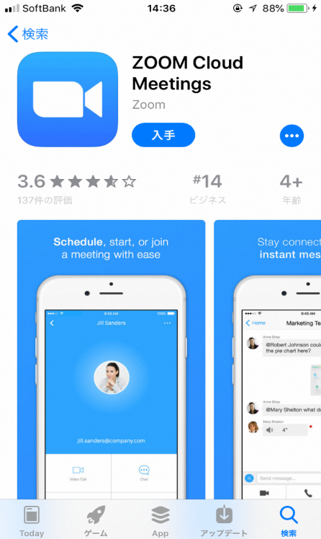
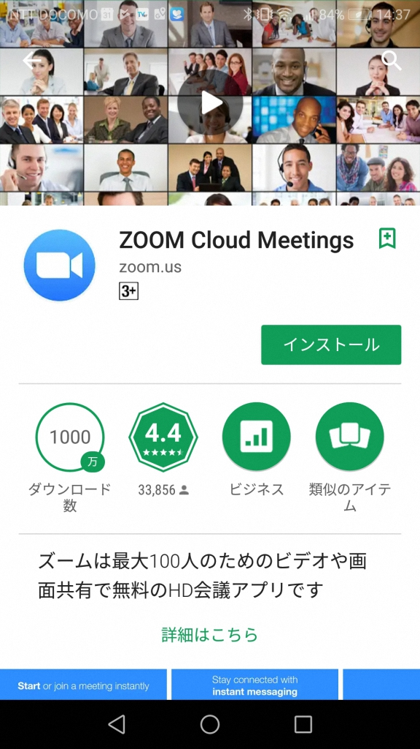
１．アプリダウンロード
iPhone・iPadの場合
Androidスマホ・タブレットの場合
App Storeで
『Zoom』と検索
Google playで
『Zoom』と検索
➡ 手順２へ

Slide 16
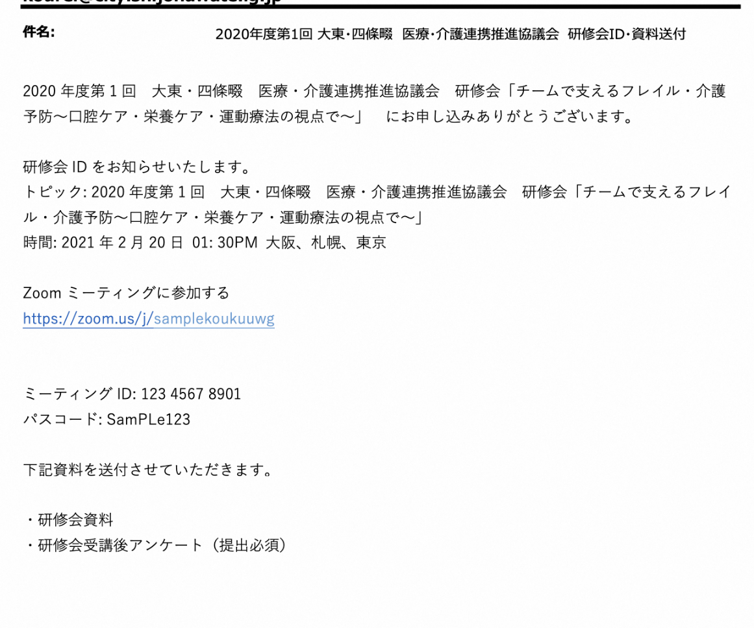
２．招待メールの確認
URLをクリック
➡ 手順３へ
※ミーティングIDとパスコードでの
参加方法は２１ページへ

Slide 17
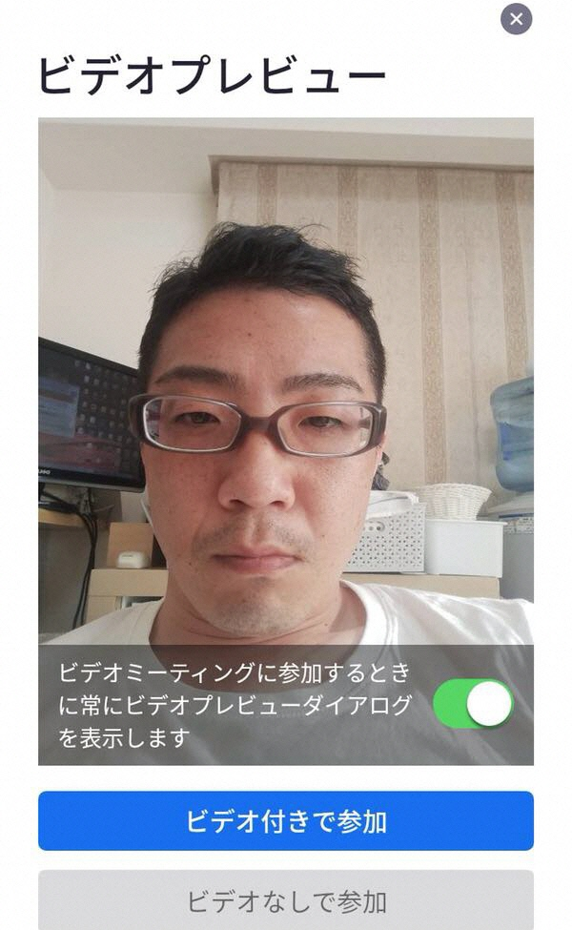

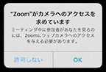
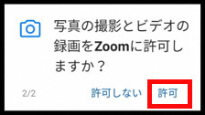
３．カメラへのアクセス
使用するスマホ・タブレットによって
若干の表現は違うが、
「カメラへのアクセス」を許可。
➡ 手順４へ

Slide 18
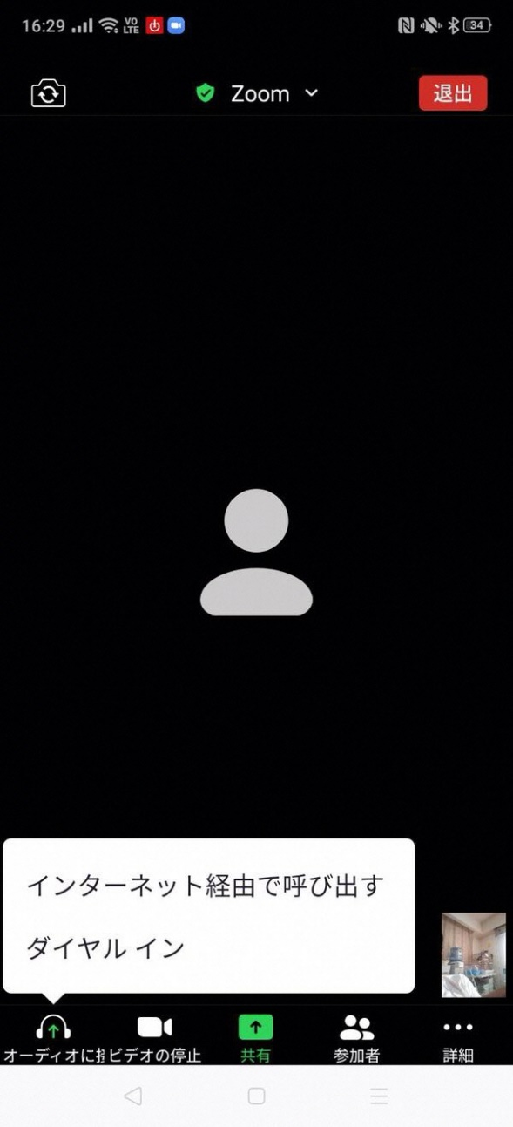

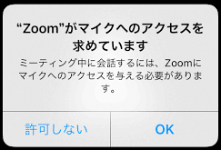
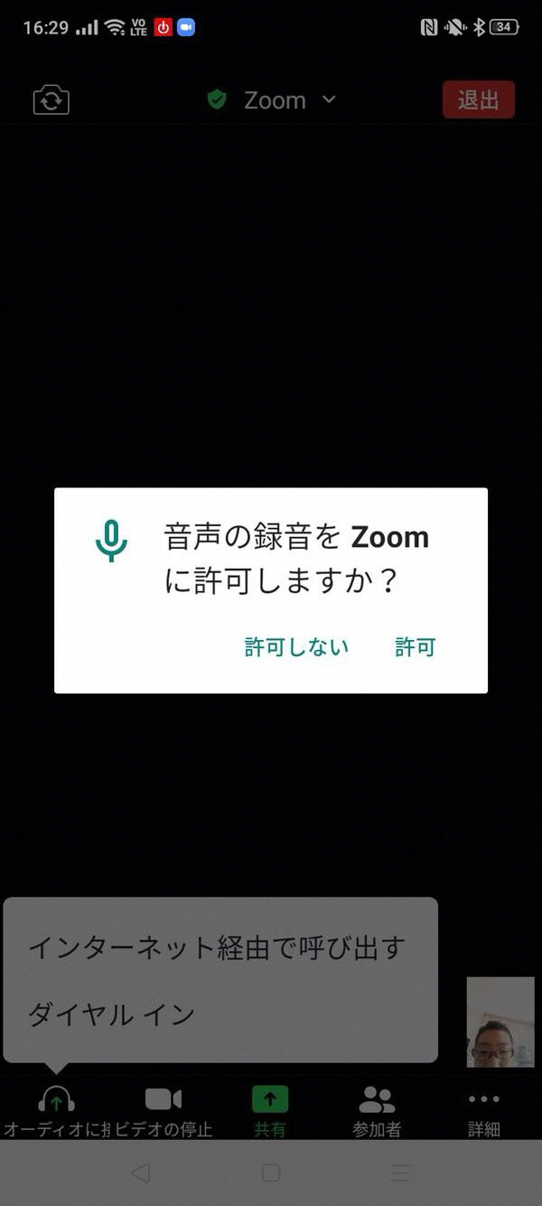
４．オーディオと接続
使用しているスマホ・タブレットによって
若干の表現は違うが、
「インターネット」での接続を選択。
ポップアップが出たら、「許可」
➡ 手順５へ

Slide 19
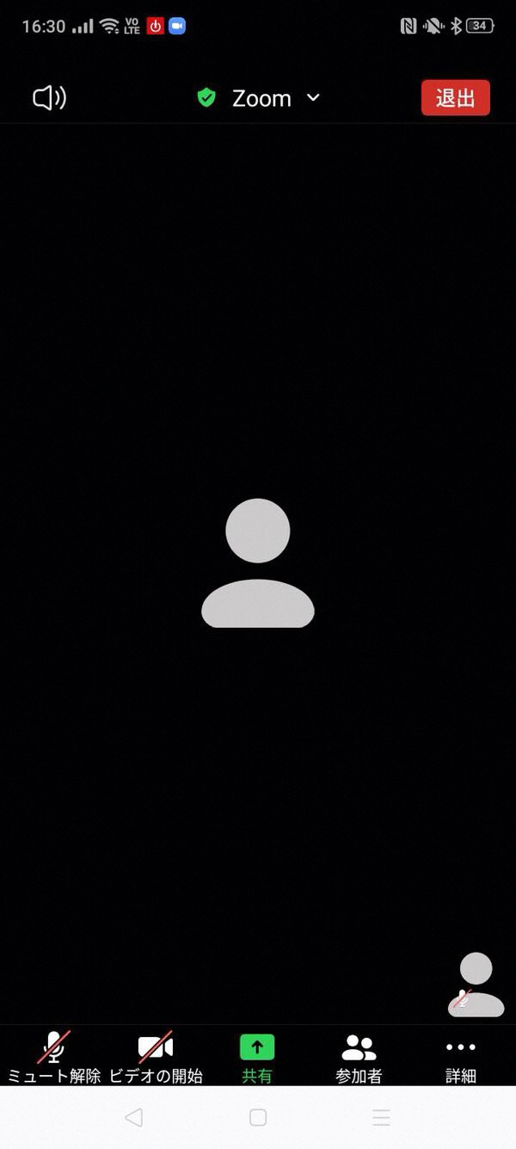
５．研修場面での基本操作
～スマホの場合～
※顔を表示したくないときは
オフのままでOK
（但し、顔出し指定の会議
・研修ではオンに）
※基本的に
マイクはオフ
操作メニュー
※画面をタップすると表示

Slide 20
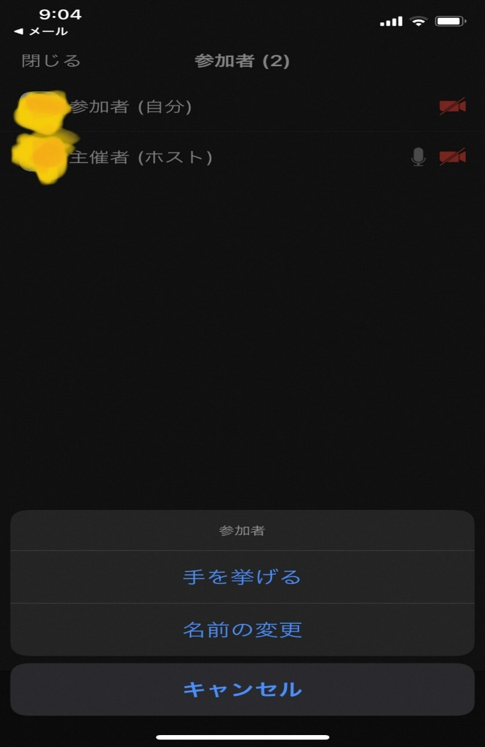


６．名前の変更
～スマホの場合～
「参加者」をタップ
↓
「◯◯◯◯（自分）」
をタップ
↓
「名前の変更」
をタップ
↓
ご自身の名前を入力

Slide 21
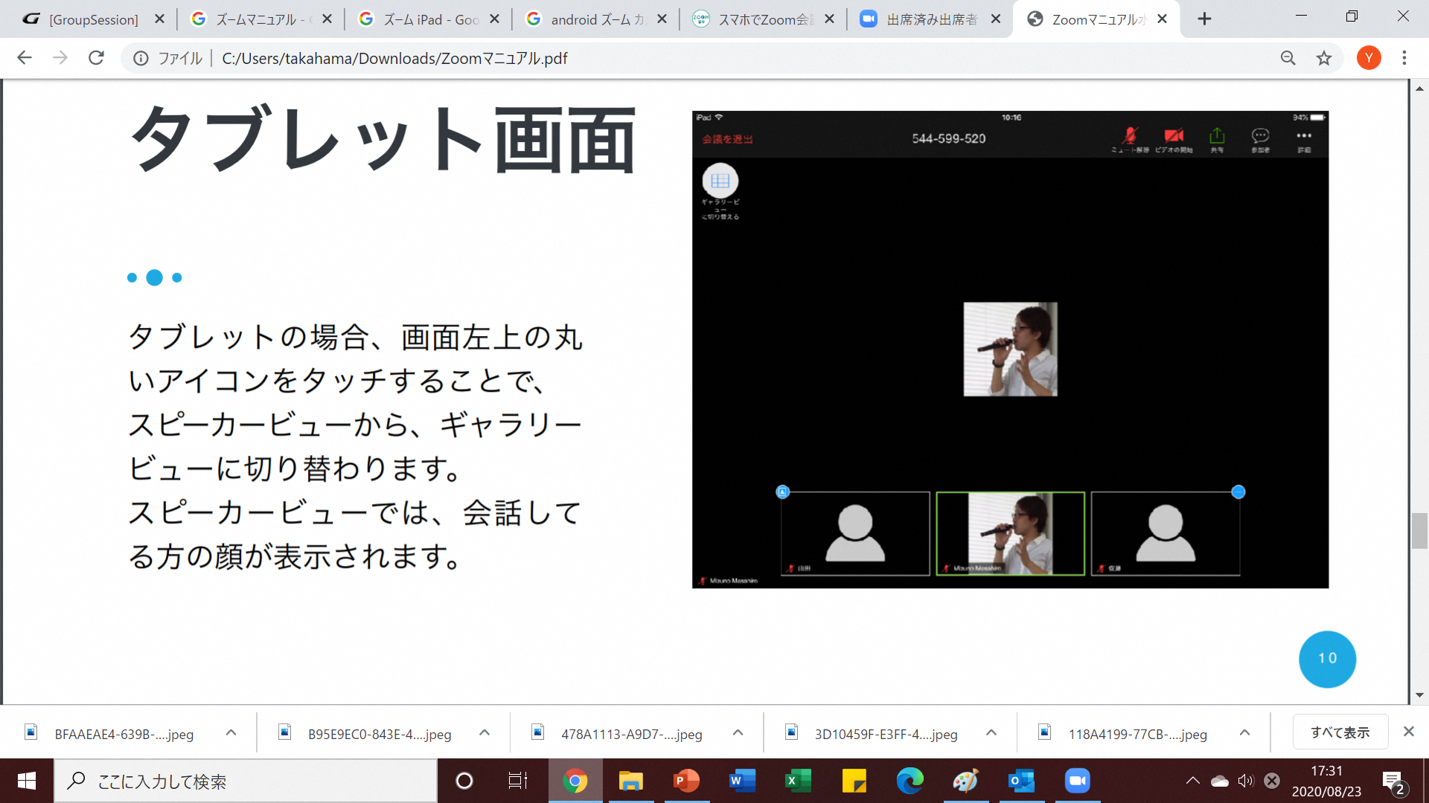
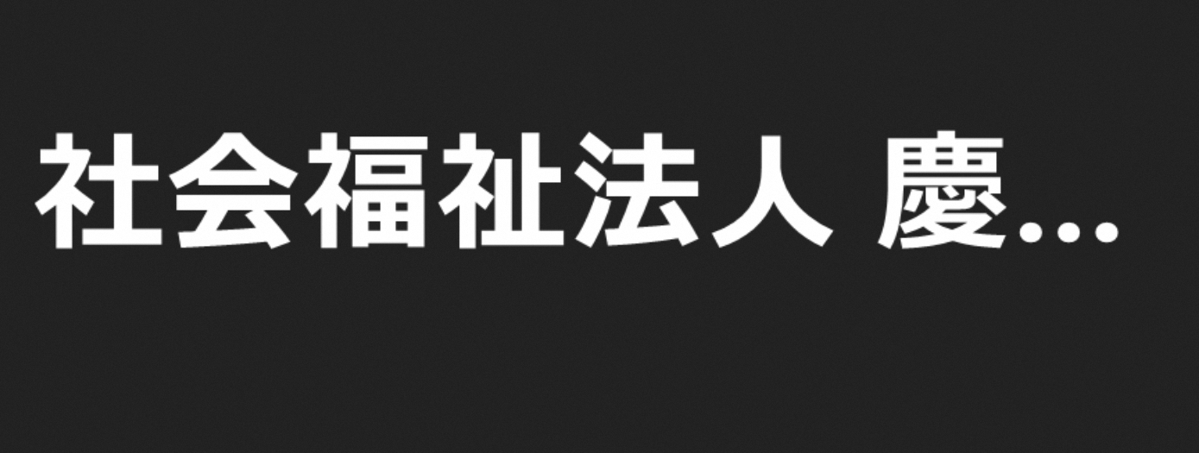
７．研修場面での基本操作
～タブレットの場合～
※基本的にマイクはオフ
操作メニュー
※顔を表示したくないときは
オフのままでOK
（但し、顔出し指定の会議
・研修ではオンに）

Slide 22
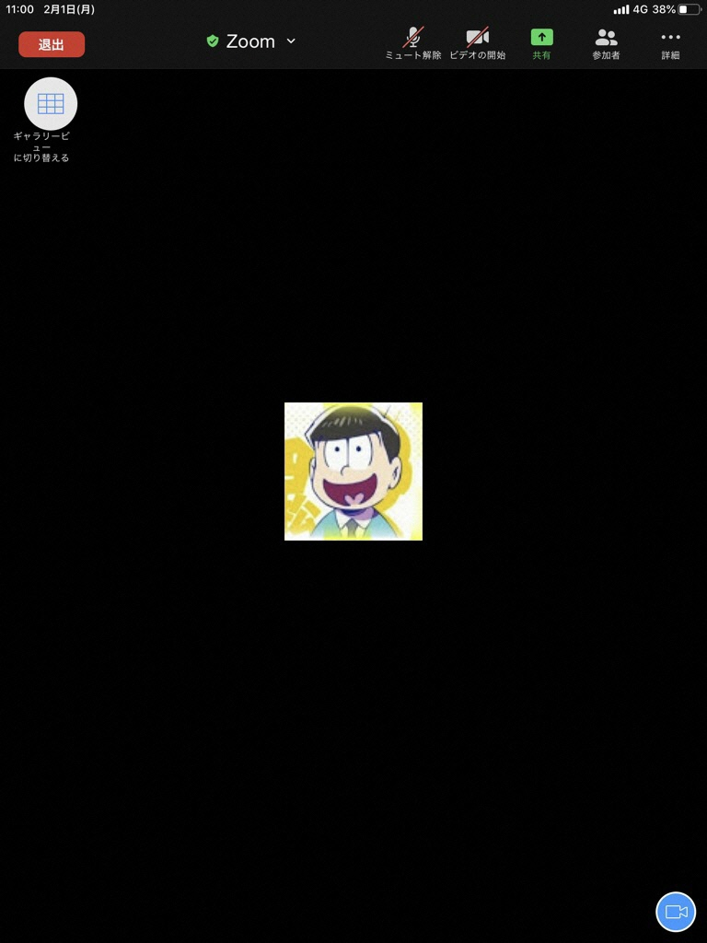
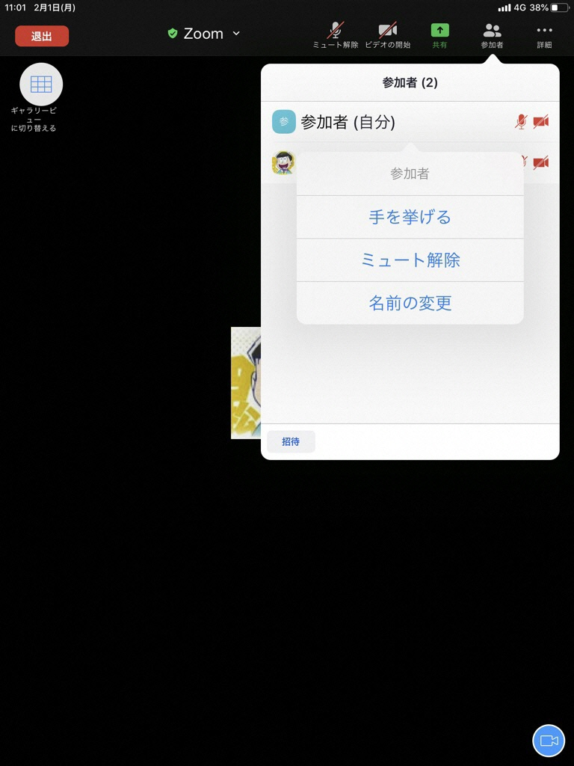

８．名前の変更
～タブレットの場合～
「参加者」をタップ
↓
「◯◯◯◯（自分）」
をタップ
↓
「名前の変更」
をタップ
↓
ご自身の名前を入力

Slide 23
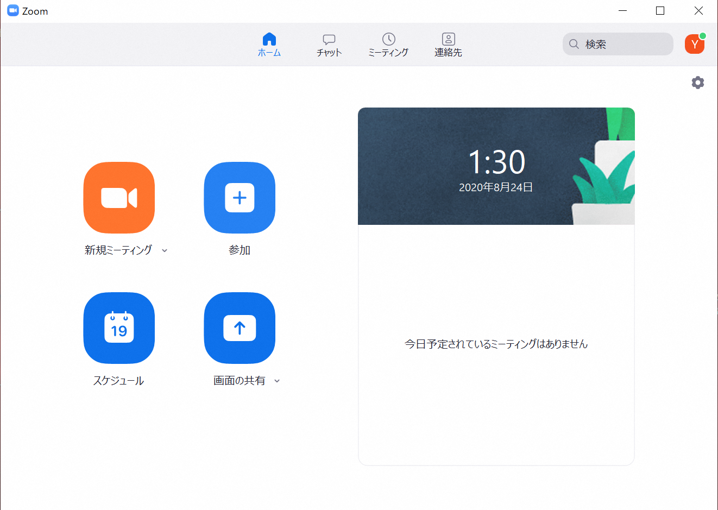
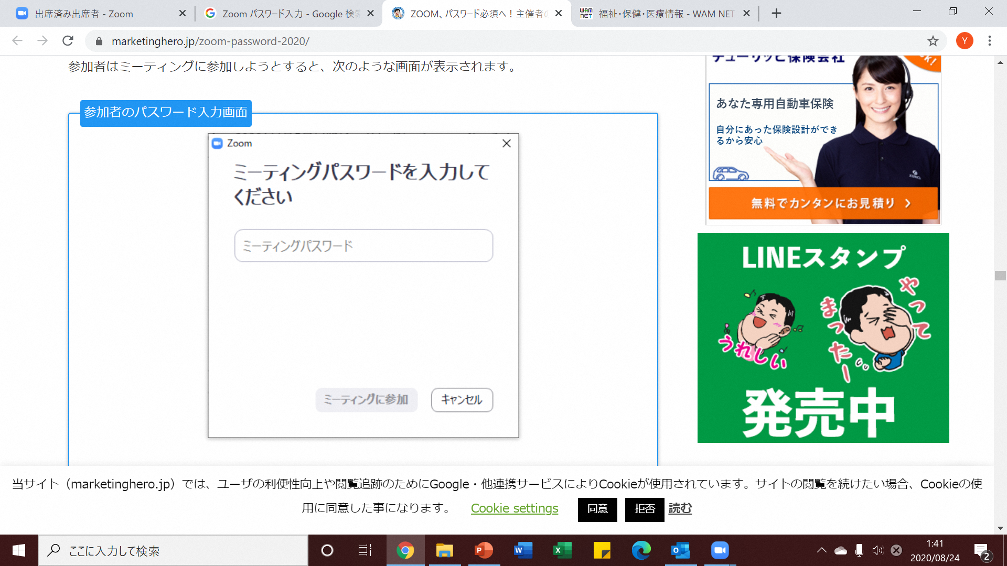
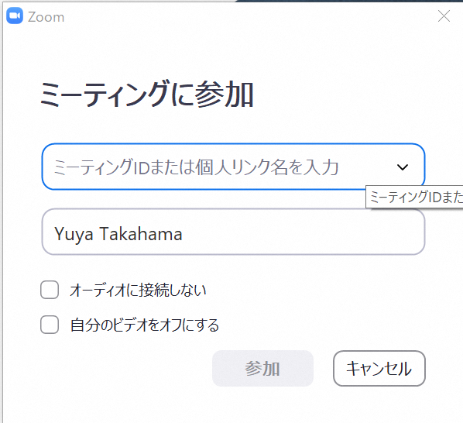
アプリから入る場合（PC編）
※招待メールに記載のミーティングID、パスワードで入る方法
１．ズームアプリを立ち上げ、『参加』をクリック
３．招待メールに記載の
パスワードを入力
２．招待メールに記載のIDを入力
※併せて名前とカメラ、オーディオ
の設定も行う。

Slide 24
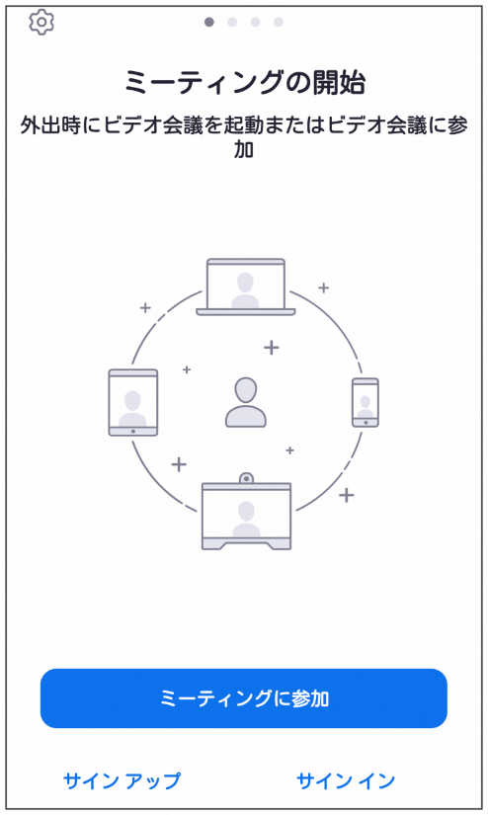
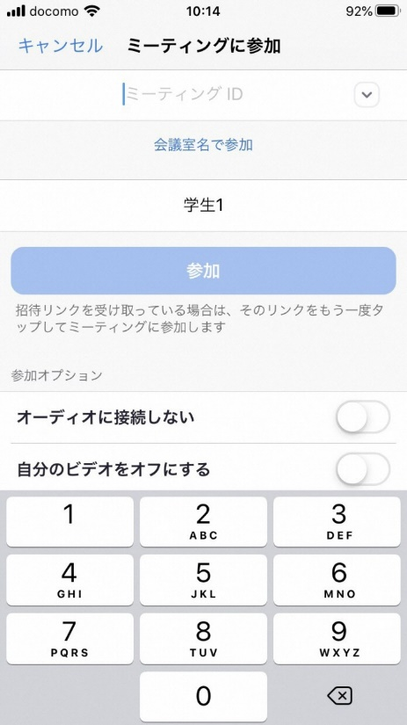
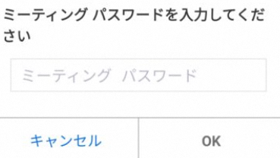
アプリから入る場合
（スマホ編）
１．アプリを立ち上げ、
『参加』をクリック
２．招待メールに記載のIDを入力
※併せて名前とカメラ、オーディオの設定も行う。
３．招待メールに記載の
パスワードを入力

Slide 25

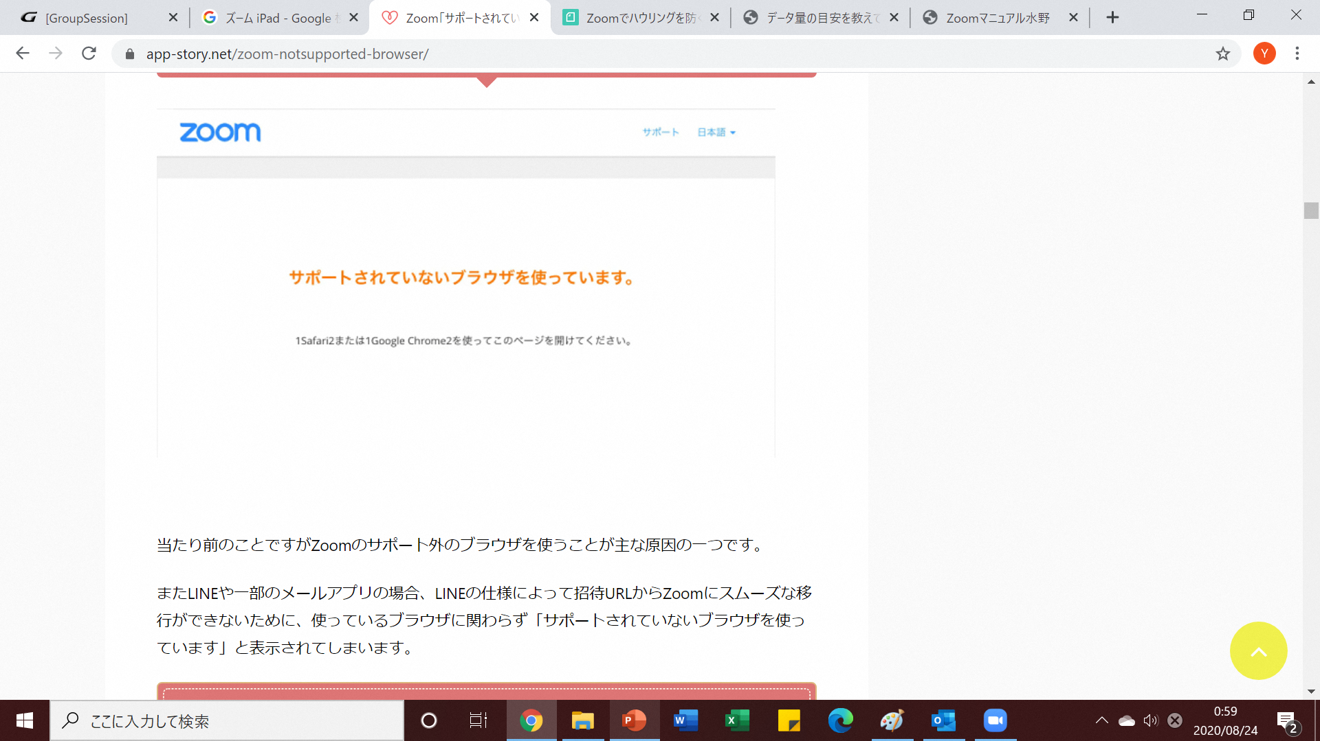


トラブルシューティング
Ｑ．サポートされていないブラウザを使っています。
※アプリをダウンロードして
いない場合。
LINEや一部のメールソフトで
URLをクリックした場合、
まれに生じるエラーです。
また、Microsoft Internet Explorerは
サポートを終了しているので
利用できない場合があります。
Ａ．下記マークのブラウザを使うか、
アプリを立ち上げて入り直してください（２３ページ）
サファリ
グーグルクローム

Slide 26
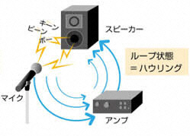

トラブルシューティング
Ｑ．ハウリングしてしまう場合
※カラオケや研修会場でまれに遭遇する、
あのキーンという音です。
これは、マイクとスピーカーがそれぞれの
音を拾ってしまうことで発生する症状です。
Ａ．対策
１．同室（または近く）でログインする機器は1台のみ
２．マイクをオフ（ミュート）にする
３．ヘッドセットを利用する

